Slide 1


Seeking Consistent Flat Minima for Better Domain Generalization via Refining Loss Landscapes
CVPR 2025

Slide 2

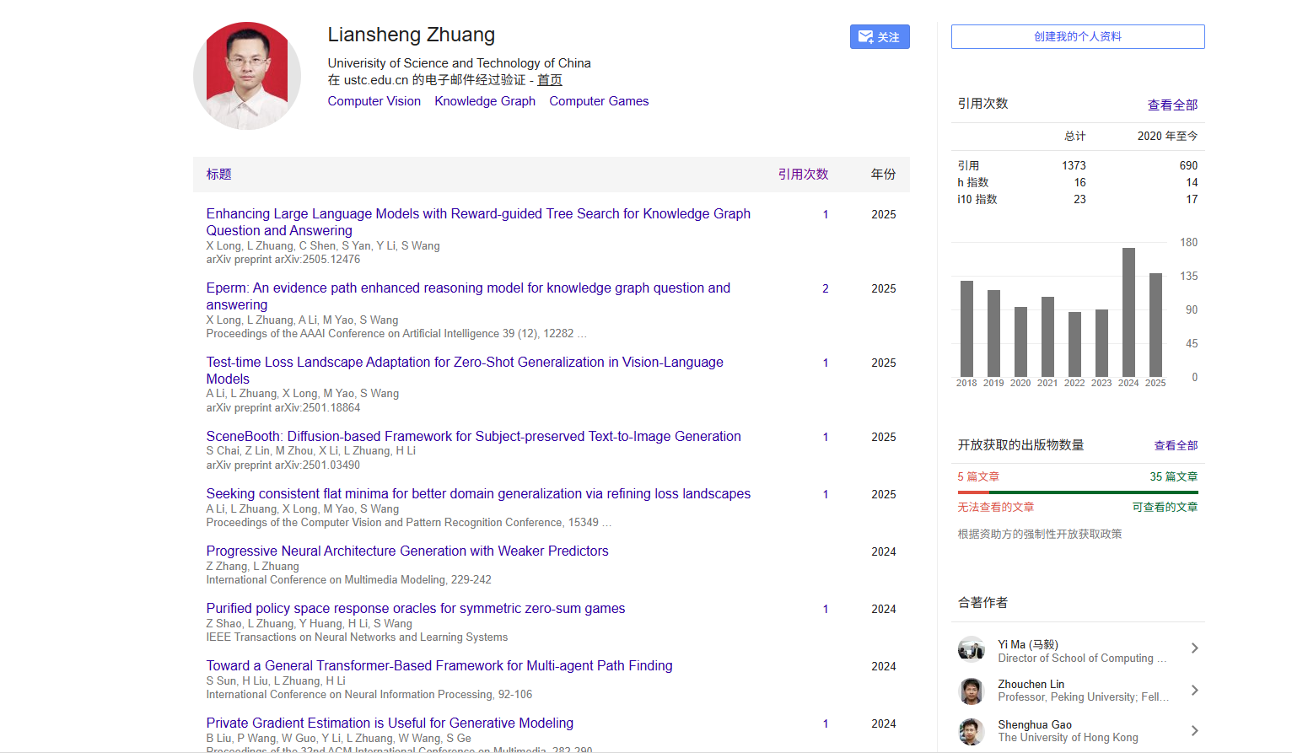
Authors
01
知行合一、经世致用
自强不息 厚德载物
Central South University

Slide 3


Introduction
02
域泛化(Domain Generalization)
定义：域泛化（DG）旨在从多个用于训练的源域（Source Domains）中学习一个单一且稳健的模型 。这个模型的目标是能够很好地泛化到从未在训练中见过的、全新的目标域（Target Domain）
核心挑战：传统深度学习假设训练和测试数据是独立同分布的（IID）但在现实应用中，由于数据风格、采集环境等因素造成的“域偏移”（Domain Shift），这个假设经常被打破，从而严重降低模型性能 。
知行合一、经世致用
自强不息 厚德载物
Central South University

Slide 4
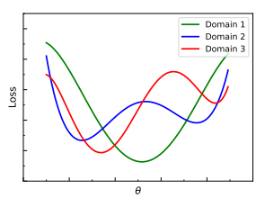
Introduction
02
核心动机 - 从“平坦最小值”到“一致的平坦最小值”
已知理论 ：
大量研究表明，模型参数如果位于损失景观的“平坦最小值” 区域，通常会具备更好的泛化能力 。因此，像 SAM (Sharpness-Aware Minimization) 这样的先进方法，其核心思想就是去寻找这种平坦、宽阔的损失区域，而不是尖锐、狭窄的区域 。
本文发现的关键问题 ：
然而，在域泛化场景下，这些方法忽略了一个致命问题：由于“域偏移”的存在，不同域的损失景观本身就是不一致的。这意味着，在一个域上找到的“平坦最小值”，在另一个域上可能是一个损失很高、甚至很尖锐的区域，这极大地限制了模型的泛化能力 。
知行合一、经世致用
自强不息 厚德载物
Central South University

Slide 5
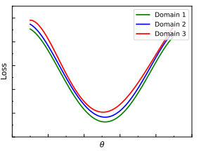
Introduction
02
本文目标与贡献
主要贡献：
1. 提出新颖的训练框架
提出了一个名为“自反馈训练” (Self-Feedback Training, SFT) 的迭代式框架 。它通过“反馈”和“优化”两个阶段的交替进行，能够逐步提升损失景观的一致性。
2. 引入创新的优化方法
引入了一种“景观优化器” (Landscape Refiner) 。这是首次从“生成动态软标签”的视角出发，来高效地、动态地调整损失景观的几何形状，而非依赖于修改模型结构或设计复杂的损失函数。
3. 取得SOTA的实验性能
在五个主流的域泛化（DG）基准数据集上的大量实验证明，SFT的性能显著优于当前先进的锐度感知方法（如SAM）和其他主流DG基准。
本文的核心目标是主动地优化损失景观，以解决不同域之间的不一致性问题，最终寻求一个跨域一致的平坦最小值。
知行合一、经世致用
自强不息 厚德载物
Central South University

Slide 6
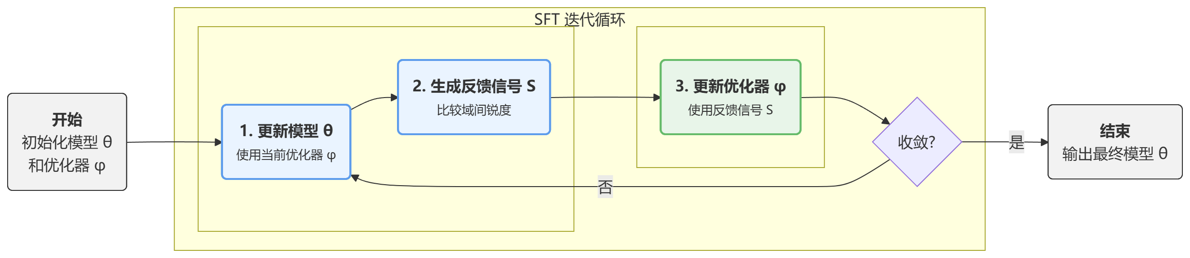
Method
03
自反馈训练 (SFT) 框架
本文提出了一种迭代式的自反馈训练（Self-Feedback Training, SFT）框架 。
其目标是在训练过程中逐步优化损失景观，以寻求跨不同域共享的一致性平坦最小值 。
知行合一、经世致用
自强不息 厚德载物
Central South University

Slide 7

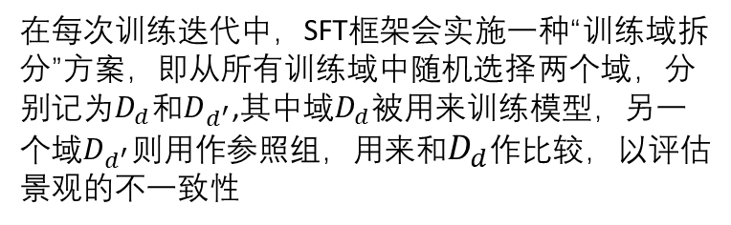
Method
03
反馈阶段
本阶段的主要任务是检测不同损失景观之间的不一致性，并生成一个反馈信号 。
在每次训练迭代中，SFT框架会实施一种“训练域拆分”方案，即从所有训练域中随机选择两个域，分别记为$D_{d}和D_{d^{′}}$,其中$域D_{d}$被用来训练模型，另一个域$D_{d^{′}}$则用作参照组，用来和$D_{d}$作比较，以评估景观的不一致性
论文指出，相比仅反映一阶信息的损失值，
损失锐度 (Loss Sharpness) 能够反映损失景观的二阶信息，是更好的衡量指标 。因此，SFT使用两个域上损失锐度的差异来量化景观的一致性，这个差异值就作为反馈信号被传递到下一阶段
反馈信号公式：
知行合一、经世致用
自强不息 厚德载物
Central South University

Slide 8
Method
03
优化阶段
优化损失景观通常意味着很高的复杂性 。在传统思路中，修改模型架构会带来巨大的计算开销，人工设计新损失函数极其困难且难以操作。
本文引入了一个景观优化器来实现低复杂度的优化，其工作机制：优化器通过在训练过程中生成动态软标签，来持续地修改损失景观的几何形状 。这种方法克服了由传统one-hot标签带来的“过自信”问题 ，而且据作者所知，这是首次从一个基于标签的视角来优化损失景观的工作
知行合一、经世致用
自强不息 厚德载物
Central South University

Slide 9

Method
03
优化阶段
本阶段利用“反馈信号”来优化景观优化器$g_{φ}$​，使其生成的软标签能够引导主模型的损失景观趋向一致 且平坦 。
总损失函数：
确保优化器生成的软标签不会偏离真实的标签太远，同时避免one-hot标签带来的过自信问题
鼓励优化器生成的软标签，能够使得主模型训练时的整体损失景观变得更加平坦 。
这是最关键的一项，直接利用上一阶段的“反馈信号”作为惩罚项，驱动优化器去减小不同域之间的景观差异 。
知行合一、经世致用
自强不息 厚德载物
Central South University

Slide 10
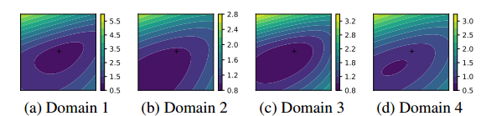
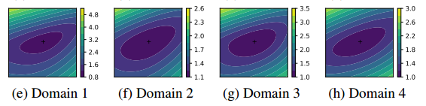
Experiment
04
玩具数据集实验
实验使用了一个分层的二维高斯模型来生成数据 。数据集包含3个类别和4个域 。其中前3个域用于训练，第4个域用作测试集 。在该玩具实验中，采用了一个线性分类器 。
第一行显示了使用传统one-hot标签时的损失表面存在不一致性 。
第二行显示了使用景观优化器生成的软标签后，景观一致性得到了改善 。
知行合一、经世致用
自强不息 厚德载物
Central South University

Slide 11
Experiment
04
主要实验设置
数据集：
论文在一个包含五个广泛使用且具有挑战性的域泛化数据集上评估了其方法。
这些数据集包括：
PACS (4个域, 7个类别, 9,991个样本)
VLCS (4个域, 5个类别, 10,729个样本)
OfficeHome (4个域, 65个类别, 15,588张图片)
TerraIncognita (4个域, 10个类别, 24,788个样本)
DomainNet (6个域, 345个类别, 586,575个样本)
评估协议 ：
实验环境基于著名的DomainBed 基准构建 。遵循DomainBed的训练和评估协议 ，每次实验会选择一个域作为测试集，其余的域作为训练集 。
训练域中20%的样本被作为验证集用于模型选择 。
模型选择是基于训练域验证集来完成的 。
模型与实现细节：
为展示方法的广泛适用性，实验在小模型（ImageNet预训练的ResNet-50）和大规模预训练模型（ViT-B/16 和 ViT-L/14）上进行 。
除非另有说明，景观优化器与主模型共享相同的架构 。
所有实验均使用Adam优化器。
知行合一、经世致用
自强不息 厚德载物
Central South University

Slide 12
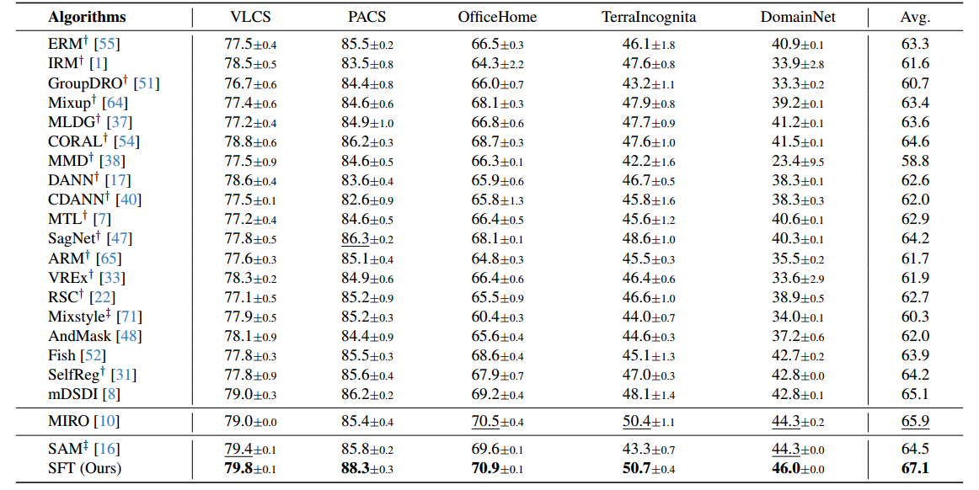
Experiment
04
实验结果
在ResNet-50上的性能：
知行合一、经世致用
自强不息 厚德载物
Central South University

Slide 13
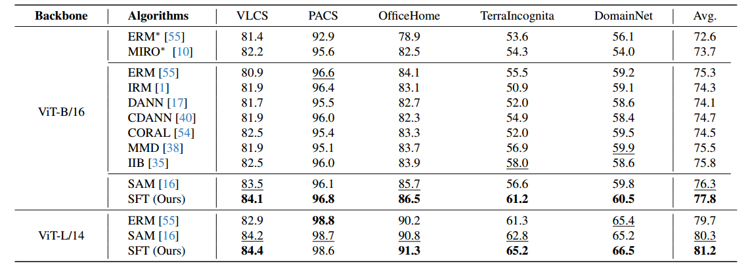
Experiment
04
实验结果
在大规模ViT上的性能：
知行合一、经世致用
自强不息 厚德载物
Central South University

Slide 14
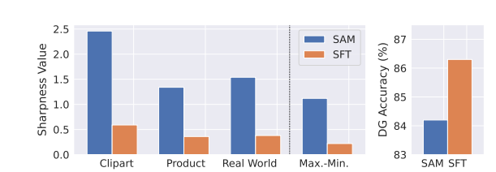
Experiment
04
实验结果
在OfficeHome数据集上，SFT和SAM在锐度与准确率上的对比
知行合一、经世致用
自强不息 厚德载物
Central South University

Slide 15
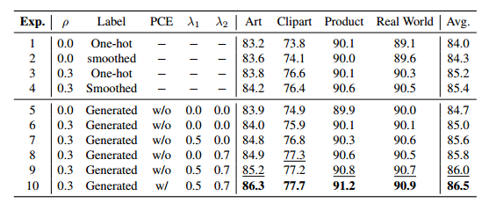
Experiment
04
消融实验
对SFT框架的关键组成部分进行了消融研究，实验结果如下表（实验在OfficeHome数据集进行）
知行合一、经世致用
自强不息 厚德载物
Central South University

